Slide 1


AUTORSKA PRAVA
Franko Karmelić
Mia Pivčević
Marija Karninčić
http://www.free-powerpoint-templates-design.com

Slide 2



ŠTO JE AUTORSKO PRAVO?
Njime se ne štiti ideja, nego djelo koje je izražaj ideje ljudskog uma, bez obzira na vrstu ili kvalitetu izražaja.
Autorsko pravo je pravo koje uživaju stvaratelji (autori) književnih, znanstvenih i umjetničkih djela (autorska djela), a koje im daje isključivo pravo korištenja ili odobravanja drugima korištenja svog djela, a uključuje i sustav zaštite tih prava.
Autor može zabraniti, odnosno pod ugovorenim uvjetima odobriti umnožavanje, javnu izvedbu, snimanje, emitiranje, prijevod ili prilagodbu svog djela.

Slide 3
Mnoge vrste djela podliježu zaštiti autorskih prava, na primjer:
01
audiovizualna djela -TV emisija, glazba, mrežni videozapisi
02
pisana djela poput predavanja, članaka, knjiga i skladbi
03
zvučne snimke i skladbe
04
vizualna djela - slika, plakati, oglasi
05
Videoigre, računalni softveri

Slide 4




Srodna prava
umjetnicima izvođačima na njihovim izvedbama
organizacijama za radiodifuziju na njihovim emitiranjima
proizvođačima fonograma na njihovim fonogramima
SRODNA
PRAVA
nakladnicima na njihovim izdanjima
filmskim producentima (proizvođačima videograma) na njihovim videogramima
proizvođačima baza podataka na njihovim bazama
Cilj je zaštititi osobe koje ulažu trud te materijalna i druga sredstva u radnje koje su u određenoj mjeri povezane s autorskim stvaralaštvom

Slide 5


Copyright = ©
Sadržaj na internetu predstavlja nematerijalnu imovinu u vlasništvu osobe koja je sadržaj stvorila i ima autorsko pravo.
01
02
Sadržaji na internetu obično imaju oznaku zaštite autorskog prava, a najpoznatija je COPYRIGHT (obično se poprati imenom nositelja autorskog prava i navođenjem godine prvog izdanja djela) .
autorsko pravo = europski pravni krug
copyright = anglosaksonsko pravo (eng. common law; SAD, Kanada, Australija, Velika Britanija)
03
Simbol za copyright

Slide 6

VRSTE
LICENCI
Naplatne licence:
→ Royalty-free (RF) –jednokratno plaćanje za neograničeno korištenje nekog medija (fotografije, videa, dizajna i sl.)
→ Rights-managed (RM) – za svaku uporabu je potrebno ponovno kupiti prava na korištenje
Najpopularnija besplatna licenca
→ Creative commons (CC)

Slide 7

Creative Commons licenca
neprofitna je organizacija koja omogućuje dijeljenje i korištenje kreativnosti i znanja na internetu poštivanjem autorskih prava s tendencijom „Neka prava pridržana” umjesto „Sva prava pridržana”
utemeljena na autorskom pravu koje omogućuje autoru zadržavanje svojeg autorskog prava, a drugima dopušta korištenje, umnožavanje, preradu i distribuciju svog djela u nekomercijalne ili komercijalne svrhe

Slide 8

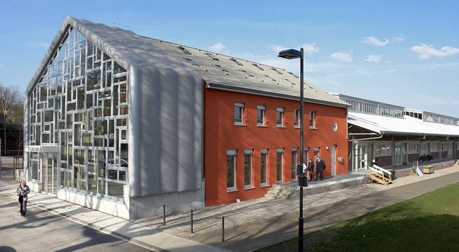
PLAGIJAT
→ označava čin prisvajanja ili kopiranja tuđeg pisanog, umjetničkog ili drugog kreativnog rada u svoj vlastiti, bilo djelomice ili u cijelosti, bez navođenja izvornog autorstva ili izvornika.
problem plagijata postao je toliko velik da je u njemačkom Solingenu 2007. godine otvoren muzej plagijata, Museum Plagiarius
sakuplja i čuva plagijate iz svih dijelova svijeta.
prisutne na području industrijskog dizajna
Pretpostavlja se da oko 10% svih svjetskih proizvoda predstavljaju krivotvorine i/ili plagijati, mahom s Dalekog istoka, koji svjetskom gospodarstvu nanose godišnje štete od oko 300 milijardi eura

Slide 9

Video o autorskim pravima
https://www.youtube.com/watch?v=eiRZhziBAD0

Slide 10
Izvori fotografija (10.02.2021.)
https://www.hiclipart.com/free-transparent-background-png-clipart-lwpvr
https://www.vectorstock.com/royalty-free-vector/lamp-light-bulb-icon-vector-20716060
https://www.investopedia.com/terms/c/copyright.asp
https://www.iconfinder.com/icons/3209020/certificate_certification_degree_diploma_licence_icon
https://favpng.com/png_view/logo-electronic-device-radio-icon-png/XUkDUB0M
https://iconscout.com/icon/documents-390
https://www.plagiarius.com/index.php?ID=21&SETSPRACHE=2

Slide 11
LITERATURA (10.02.2021.);
https://www.dziv.hr/hr/intelektualno-vlasnistvo/autorsko-pravo/
https://hr.wikipedia.org/wiki/Autorsko_pravo
https://support.google.com/legal/answer/3463239?hl=hr
https://virtualna-tvornica.com/autorska-prava/
https://hr.wikipedia.org/wiki/Plagijat
INFORMATIKA/RAČUNARSTVO 1. i 2.
→ udžbenik za 1. i 2. razred općih, jezičnih, klasičnih, prirodoslovnih i programe A i C prirodoslovno-matematičkih gimnazija te za 1. i 2. razred strukovnih škola
→ Zoran Ikica, Mladen Kuziminski, Ljiljana Miljaš, Gordana Sekulić-Štivčević, Ljiljana Zvonarek
→ PRO MIL, Varaždin, 2019.

Slide 12
ALLPPT Layout Clean Text Slide for your Presentation

